Slide 1
Rapports Middle Office
BI Europe
MARS 2023

Slide 2





KPI Middle office
Sur 61 KPI classifies par le MO
Data Quality
Metrics
Ops Control Finance
Ops Excellence
Productivity
60% des KPI sont repris dans nos rapports MO

Slide 3
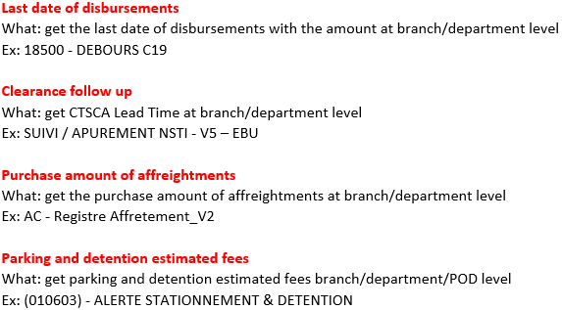
KPI Middle office non réPERTORIéS
Date des débours, délai d’apurement,
montant des affrètements, frais de stationnement et de détention

Slide 4
DESTINATAIRES LES PLUS FRéQUENTS
Sur 539 rapports
HMO
24%
Flash Airfreight/Seafreight, monitoring, data quality
DIRECTEUR D’AGENCE
8%
Performance des cellules, rendement, data quality
CHEF DE SERVICE
6%
Performance des cellules, suivi des expéditions
DIRECTEUR REGIONAL
6%
Performance des agences, chiffres export/import
RPA
4%
Data quality, exhaustivité des milestones, disponibilité des documents pour les grands comptes
AUTRES
52%
Directeur des opérations FEX, responsable d’exploitation, route manager, commercial, etc.

Slide 5
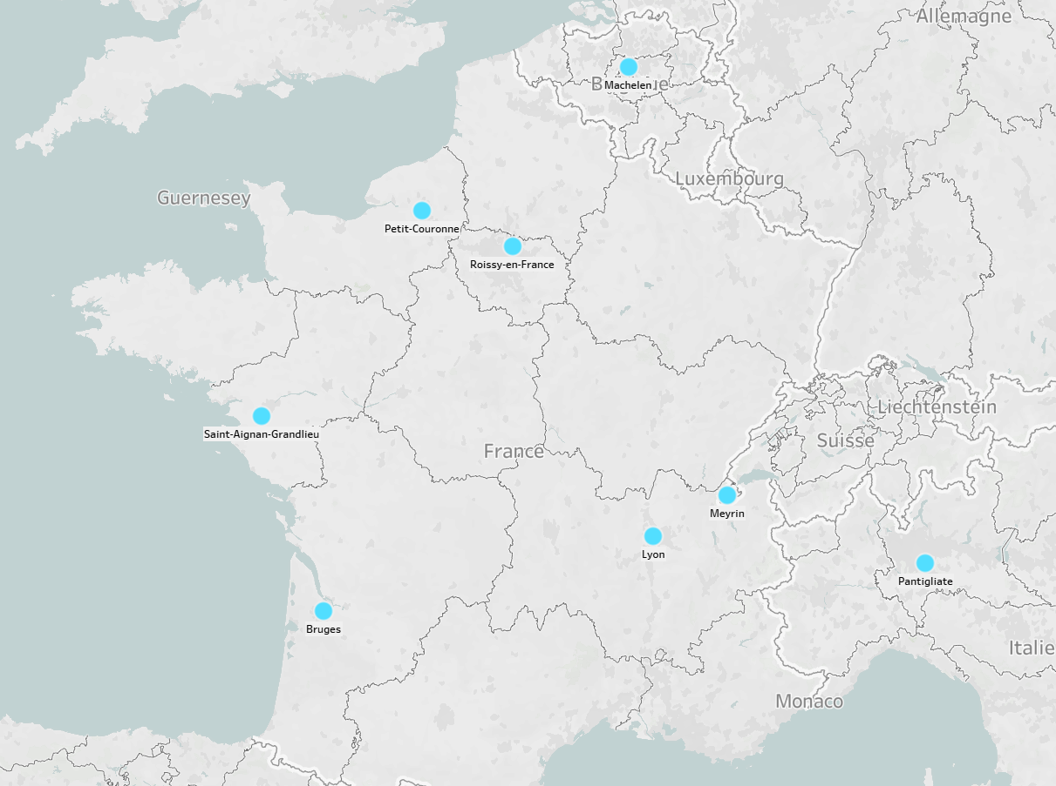
DESTINATAIRES LES PLUS FRéQUENTS
Sur 131 rapports
HMO
24%
Flash Airfreight/Seafreight, monitoring, data quality
France : 77%
Belgique : 14%
Italie : 8%
Suisse : 1%

Slide 6
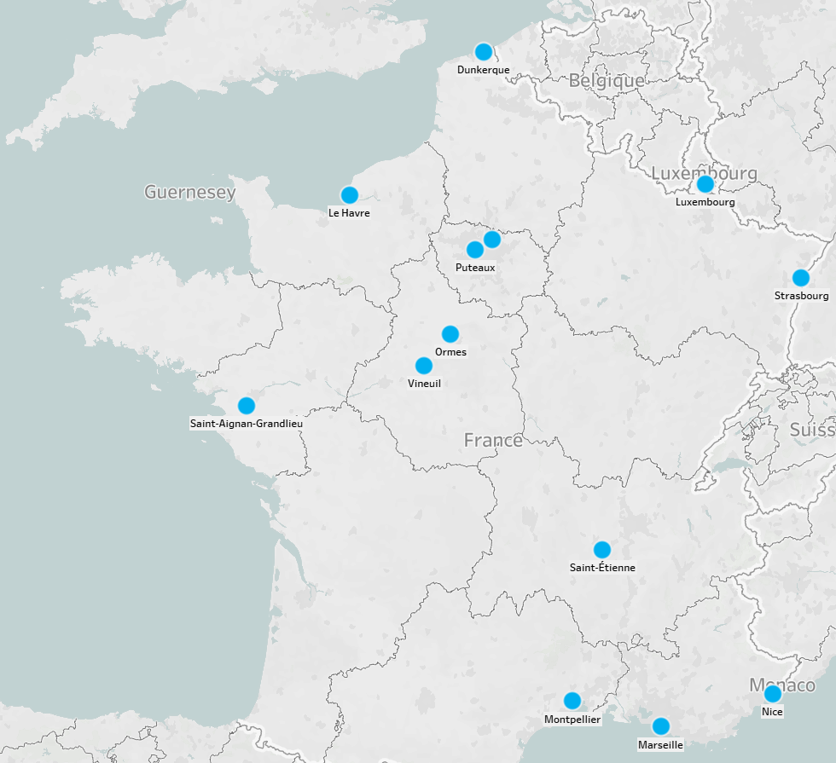
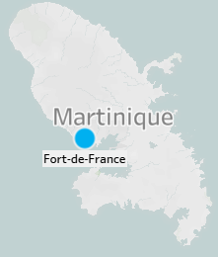
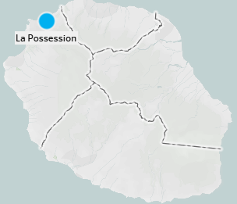
DESTINATAIRES LES PLUS FRéQUENTS
Sur 42 rapports
DIRECTEUR D’AGENCE
8%
Performance des cellules, rendement, data quality
France : 98%
Luxembourg : 2%

Slide 7
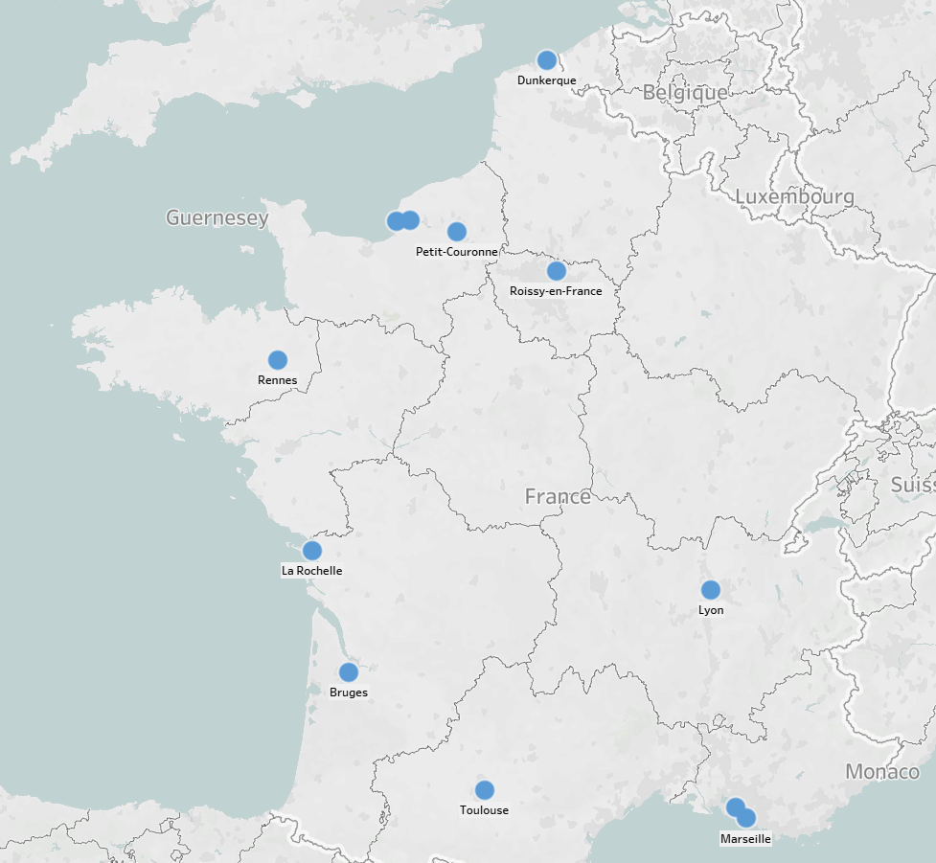
DESTINATAIRES LES PLUS FRéQUENTS
Sur 34 rapports
CHEF DE SERVICE
6%
Performance des cellules, suivi des expéditions
France : 100%

Slide 8
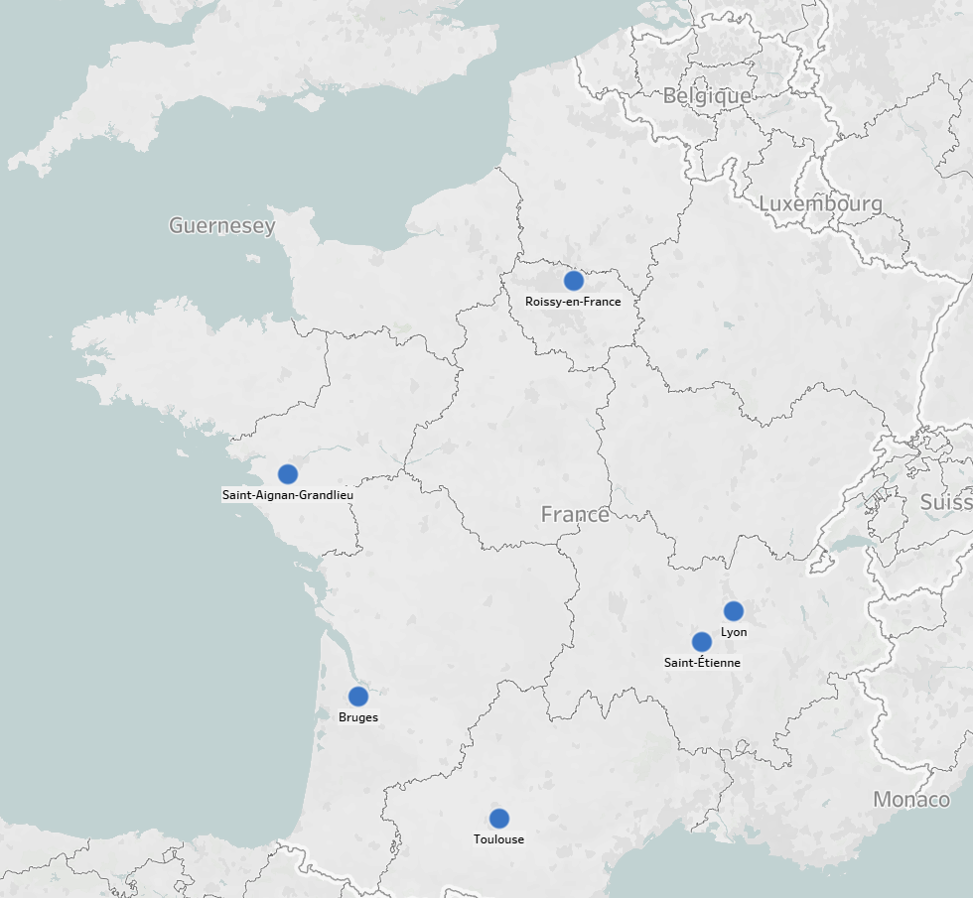
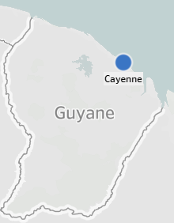
DESTINATAIRES LES PLUS FRéQUENTS
Sur 34 rapports
DIRECTEUR REGIONAL
6%
Performance des agences, chiffres export/import
France : 100%

Slide 9








DESTINATAIRES LES PLUS FRéQUENTS
RPA
4%
Data quality, exhaustivité des milestones, disponibilité des documents pour les grands comptes
LUXE
INDUSTRIE
AEROSPACE

Slide 10
DONNéES LES PLUS FRéQUENTES
WHO
WHAT
WHEN
WHERE
Expéditeur, destinataire, donneur d’ordre
Evènements, conteneur (code, type, poids, volume), nombre de colis
Date d’ouverture, date de départ
Pays et lieu de chargement
Pays et lieu de déchargement
LINK BI
FINANCIER V3
CBO, destinataire, donneur d’ordre, facturé principal
VF, CA, CAP, poids, TEU, montant vente et achat, rubrique
Période comptable, date de la pièce
-
CR&KPIs
CBO, expéditeur, client, donneur d’ordre, destinataire, facturé principal, cie
Marchandise (classe, dgx, t°), nombre de colis, poids, TEU, VF, CA,
Date d’ouverture,
période statistique, date de départ
Pays et lieu de chargement
Pays et lieu de déchargement

